Slide 1

Connect4
4 Gewinnt

Slide 2
Aufgabenstellung
Bestehenden Java-Code analysieren und Verbesserungen einbauen
(deep) Alpha-beta pruning einbauen
Diverse Formeln entwickeln

Slide 3
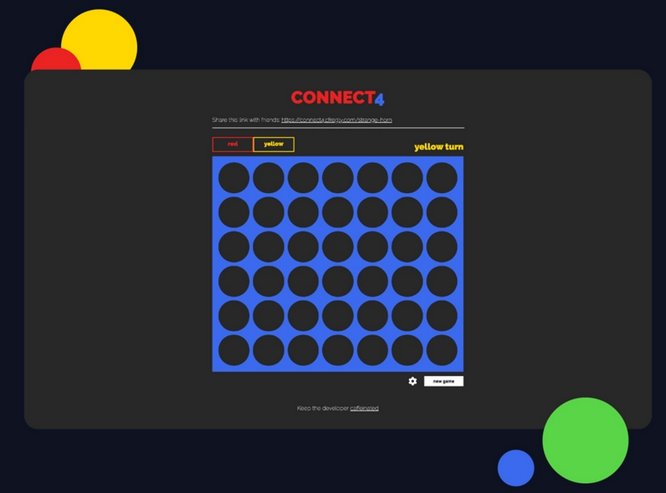
Das Spiel

Slide 4
Anzahl ausgewerteter Züge
Question | 1 | 2 | 3 | 4 | 5a | 5b
Move 1: | 1426 | 4680 | 1208 | 1665 | 4680 | 1228
Move 2: | 925 | 4680 | 771 | 1544 | 4680 | 1419
Move 3: | 654 | 4680 | 574 | 1535 | 4680 | 1502
Move 4: | 809 | 4623 | 745 | 1506 | 4623 | 1563
Move 5: | 1221 | 4622 | 1158 | 2208 | 4622 | 1386
Move 6: | 2459 | 4056 | 2007 | 2367 | 4056 | 1692
Move 7: | 909 | 4544 | 854 | 1572 | 4544 | 1658
Move 8: | 760 | 4256 | 736 | 1645 | 4256 | 1391
Move 9: | 901 | 4240 | 852 | 1936 | 4240 | 929
Move 10: | 724 | 3972 | 572 | 1577 | 3972 | 1189

Slide 5
Originale Version (benutzt shallow pruning)
Pruning komplett deaktivieren
Bugfix vom pruning check (<=)
Deep pruning
5a. Neuordnung mit pruning
5b. Neuordnung ohne pruning
Question | 1 | 2 | 3 | 4 | 5a | 5b
Move 1: | 1426 | 4680 | 1208 | 1665 | 4680 | 1228
Move 2: | 925 | 4680 | 771 | 1544 | 4680 | 1419
Move 3: | 654 | 4680 | 574 | 1535 | 4680 | 1502
Move 4: | 809 | 4623 | 745 | 1506 | 4623 | 1563
Move 5: | 1221 | 4622 | 1158 | 2208 | 4622 | 1386
Move 6: | 2459 | 4056 | 2007 | 2367 | 4056 | 1692
Move 7: | 909 | 4544 | 854 | 1572 | 4544 | 1658
Move 8: | 760 | 4256 | 736 | 1645 | 4256 | 1391
Move 9: | 901 | 4240 | 852 | 1936 | 4240 | 929
Move 10: | 724 | 3972 | 572 | 1577 | 3972 | 1189

Slide 6
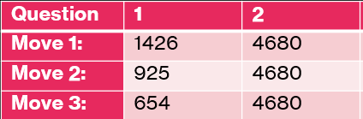
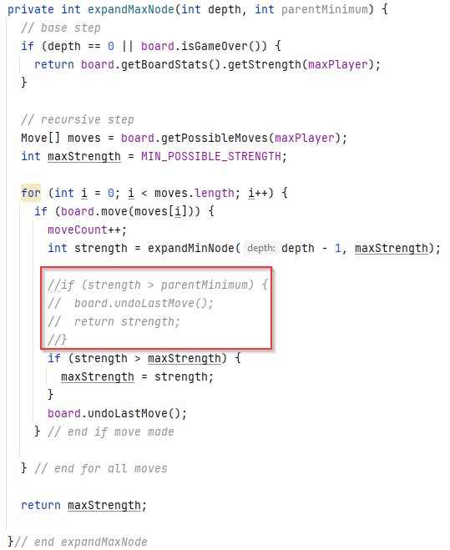
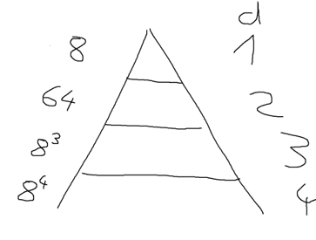
Pruning komplett deaktivieren
Warum 4680?
Es wird jede mgl. Lösung angesehen.
Hängt von der Tiefe ab.
Formel: 8^1 + 8^2 + 8^3 … + 8^n
oder (8^(n+1) – 8) / 7

Slide 7
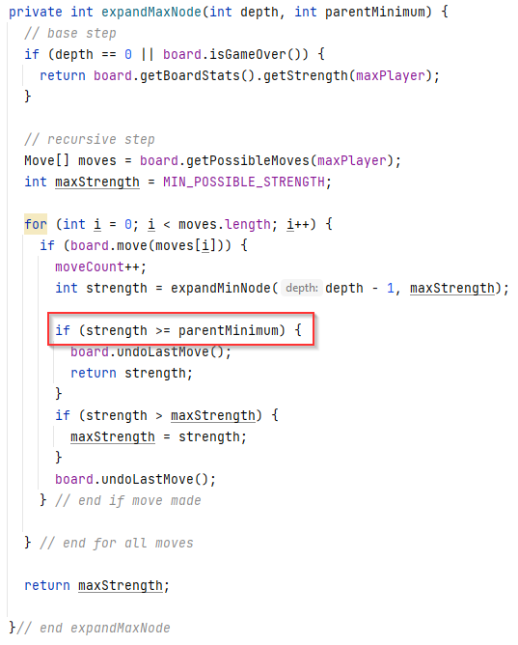
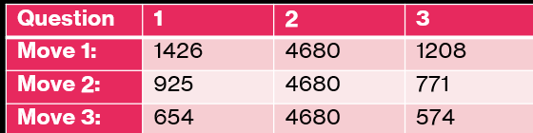
Bugfix der Pruning-Bedingung
Das Größer-Symbol durch Größer-Gleich ersetzen
Das Kleiner-Symbol durch Kleiner-Gleich ersetzen
Erklärung:
Verbessert die Performance, weil bei einer bereits vorhandenen Lösung nicht weiter gegangen wird.
Weiteres Suchen würde nichts bringen.

Slide 8
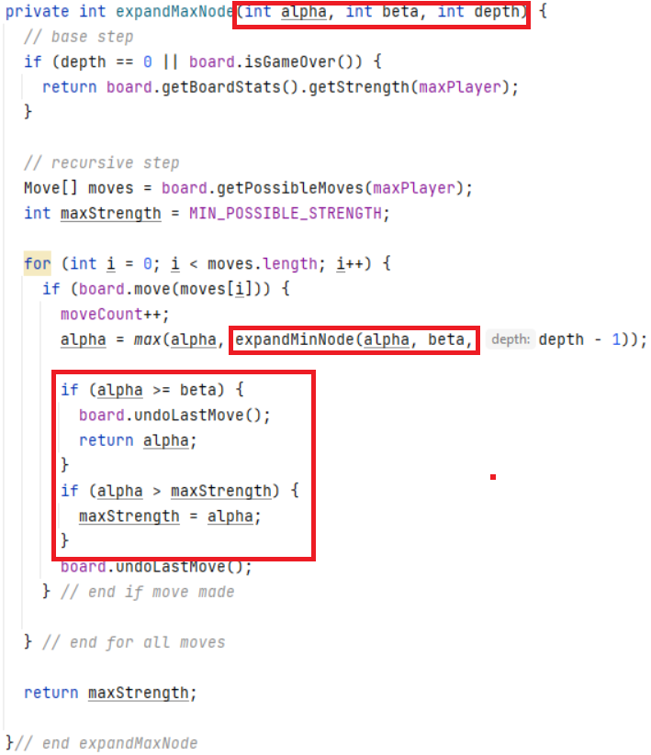
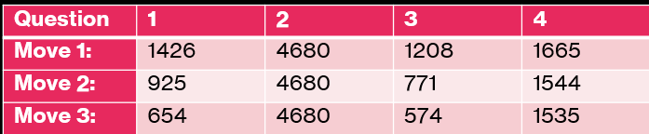
Deep pruning
Die Methoden expandMaxNode und expandMinNode wurden erweitert
Neue Parameter: alpha, beta
Neue Abbruchbedingung

Slide 9
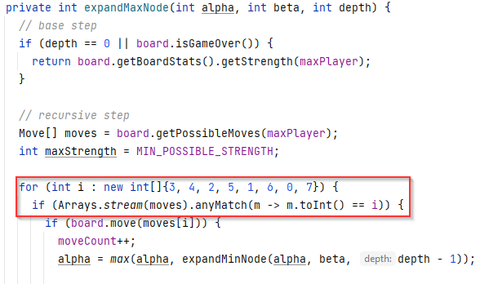
Neuordnung der Züge
Es wird mit den Zügen in der Mitte begonnen
Mittige Züge sind meistens besser, weil es mehr mögliche Wege gibt
Analyse jeweils ohne und mit Pruning
Question | 1 | 2 | 3 | 4 | 5a | 5b
Move 1: | 1426 | 4680 | 1208 | 1665 | 4680 | 1228
Move 2: | 925 | 4680 | 771 | 1544 | 4680 | 1419
Move 3: | 654 | 4680 | 574 | 1535 | 4680 | 1502
Move 4: | 809 | 4623 | 745 | 1506 | 4623 | 1563
Move 5: | 1221 | 4622 | 1158 | 2208 | 4622 | 1386
Move 6: | 2459 | 4056 | 2007 | 2367 | 4056 | 1692
Move 7: | 909 | 4544 | 854 | 1572 | 4544 | 1658

Slide 10
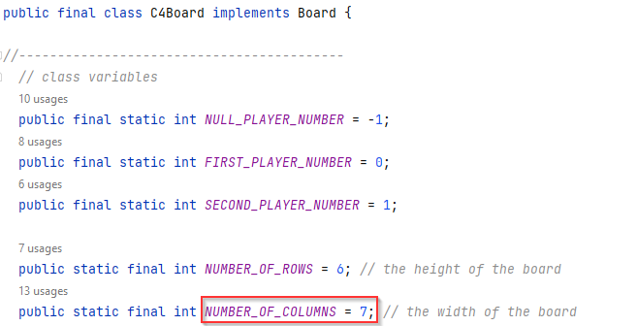
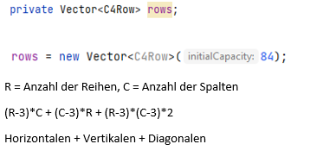
Spaltenanzahl reduzieren
Es existiert ein Vektor der Größe 84 (hardcoded)
Warum 84?

Slide 11
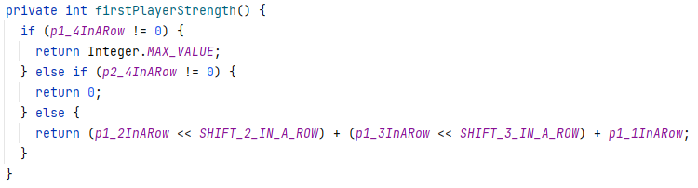

Heuristische Funktion (1/3)
Drei Variablen mit Gewichtung
Gewichtung per Bitshift (p1_1 * 1 + p1_2 * 4 + p1_3 * 32)

Slide 12
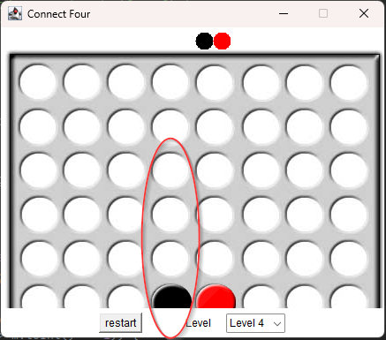
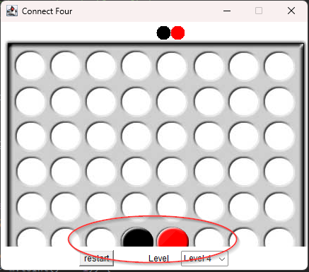
Heuristische Funktion (2/3)
Variablen zeigen, wie viele unangefochtene Steine pro C4Row
Erstes Bild => 1 Stein für Schwarz; Zweites Bild => 0 Steine für Schwarz
Daher: Ein Zug beeinflusst viele C4Rows. Position der Steine innerhalb C4Row egal.

Slide 13
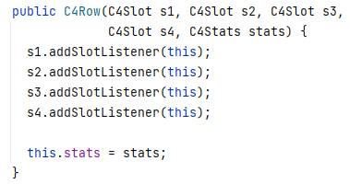
Heuristische Funktion (3/3)
C4Row hat Event Listener pro Slot
C4Row erfährt, wenn ein Spieler Zug bei einem der vier Slots gemacht hat
Je nachdem welcher Spieler => Update in globalem Stats Objekt
NULL-Player, wenn Spielzug zurückgenommen wird
Daher: Board wird tatsächlich verändert während Min-Max-Algorithmus

Slide 14
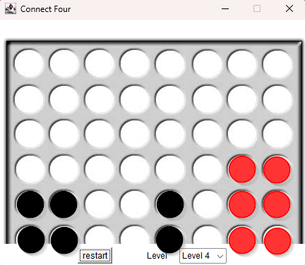
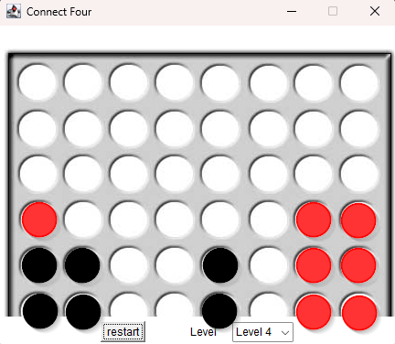
When the AI plays with its food…
Gegeben sei folgende Position (links). Der rote Spieler ist am Zug:
Die KI könnte in einem Zug gewinnen. Tut sie aber nicht (rechtes Bild)

Slide 15
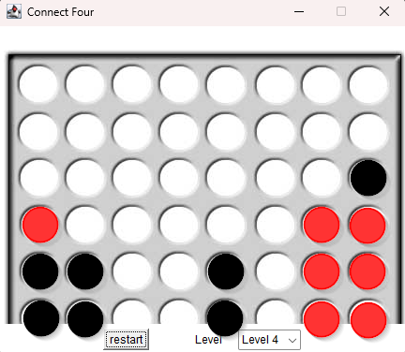
When the AI plays with its food…
Als nächstes blockiert der schwarze Spieler eine Kette:
Jetzt kann der rote Spieler immer noch gewinnen
Daher: Letzter Spielzug spielte nicht wirklich eine Rolle

